Slide 2
Corso: (VET-B4) Modulo: Tecnologie digitali e intelligenza artificiale LU: Tecnologie di automazione
Authors: (CERTH)

Slide 3
Introduzione alle tecnologie di automazione in agricoltura
L'automazione agricola è uno dei potenziali contributi significativi al miglioramento della produttività e alla riduzione dei consumi e degli impatti negativi.
L'uso efficace dell'automazione aiuta a massimizzare la produzione agricola utilizzando meglio i fattori produttivi, riduce gli sprechi complessivi e può migliorare la qualità dei prodotti agricoli ottenuti.
Gli sviluppi più significativi si sono verificati nel corso del XX secolo con l'introduzione dei trattori.
Il primo trattore agricolo alimentato da un motore a combustione interna fu costruito dalla Hart Parr Company.

Slide 4
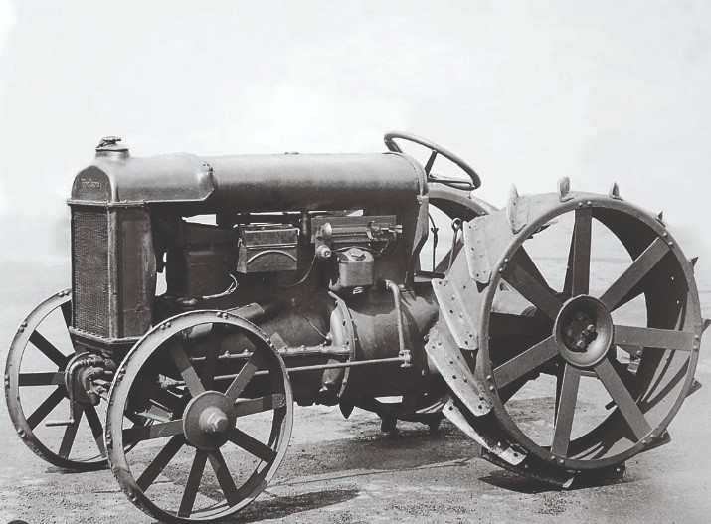
Introduzione alle tecnologie di automazione in agricoltura
Henry Ford & Son Corporation (1917)
Hart Parr Company Tractor (1900’s)

Slide 5
Quali sono le tecnologie di automazione in agricoltura?
L'automazione agricola è il processo di utilizzo di varie apparecchiature tecnologiche per migliorare e automatizzare le attività agricole.
Questa tecnologia agricola ha lo scopo di alleviare le operazioni agricole che richiedono molto lavoro e tempo e che gli agricoltori di tutto il mondo devono affrontare.
Trattori automatizzati, GPS, droni, robotica e software per trasformare l'attuale industria agricola.

Slide 6
Sistemi di Automazione Agricola:
Molti sistemi di automazione agricola, come molti sistemi di automazione nella maggior parte dei settori, svolgono le seguenti azioni:
Ottenere ed elaborare informazioni.
Prendere una decisione.
Eseguire alcune azioni.
Il sistema di automazione ha bisogno di informazioni per prendere decisioni appropriate prima di intraprendere azioni. Se il sistema di automazione dispone di informazioni errate, prenderà decisioni sbagliate e intraprenderà azioni errate. Le informazioni richieste da molti sistemi di automazione agricola possono essere di tre tipi. Si tratta di valori nominali, variabili agricole e variabili del sistema di automazione. I valori nominali sono le uscite, le condizioni o le relazioni desiderate che vengono fornite al sistema di automazione dall'esterno.

Slide 7
Che cos'è il controllore PID?
Il controllore PID è un regolatore in sequenza che viene integrato, in tutto o in parte, nel ramo rettilineo dell'anello chiuso del sistema e regola opportunamente il segnale che attiva il sistema sotto controllo, tenendo conto della deviazione (errore) dell'ingresso (di solito la specifica desiderata per l'uscita) rispetto all'uscita effettiva del sistema.
Un controllore PID comprende 3 termini principali:
Il termine proporzionale (Proporzionale o termine P);
Il termine integrale o I;
Il termine differenziale (termine Derivativo o D).

Slide 8
Controllori
I controllori possono essere classificati in base al numero di stati dell'uscita del controllore. In genere, maggiore è il numero di stati dell'uscita, più complicato e costoso sarà il controllore. In questa sede verranno inizialmente classificati nelle categorie di controllori on-off, a uscita discreta e continui. Il controllo on-off è il controllo più semplice. Consideriamo, ad esempio, un semplice sistema di riscaldamento.
I controllori possono essere analizzati matematicamente per prevedere e comprendere le prestazioni e consentire miglioramenti. La teoria classica del controllo è stata sviluppata a metà del XX secolo per analizzare i sistemi di automazione.
I controllori devono prendere tutti i segnali dei sensori e risolverli in informazioni coerenti e affidabili. I segnali ricevuti possono variare notevolmente per caratteristiche quali il livello del segnale, il contenuto di frequenza e il rumore. I front-end dei controllori devono elaborare correttamente i segnali per ottenere informazioni affidabili. Ma il compito più importante del controllore è quello di decidere l'azione corretta.

Slide 9
Microcomputer in Agricoltura
Insieme di meccanismi/dispositivi presenti nell'ambiente che svolgono una determinata azione o attività e interagiscono tra loro. Come si vede, dal campo dell'agricoltura non si può prescindere dal contributo dei sistemi informatici, che sono diventati indispensabili in ogni branca dell'attività umana.
Requisiti del sistema:
In molti casi, tutto ciò che serve è un computer che possa programmarsi per prendere semplicemente i dati dall'ambiente (ad esempio, variazioni di temperatura, distanza, illuminazione, pressione di pulsanti)...
e poi, dopo l'elaborazione, trasmettere comandi per azioni come l'accensione di una lampada (illuminazione dell'unità), il movimento di un meccanismo (ad esempio, un'unità di ventilazione o un meccanismo di recinzione), la generazione di un suono (sirena per la notifica di emergenza).
La possibilità di notificare a distanza ciò che sta accadendo o di delegare azioni è molto apprezzata.
Le dimensioni ridotte, la resistenza a condizioni ambientali estreme (ad esempio, temperatura, umidità, radiazioni) e il ridotto consumo energetico sono una priorità.

Slide 10
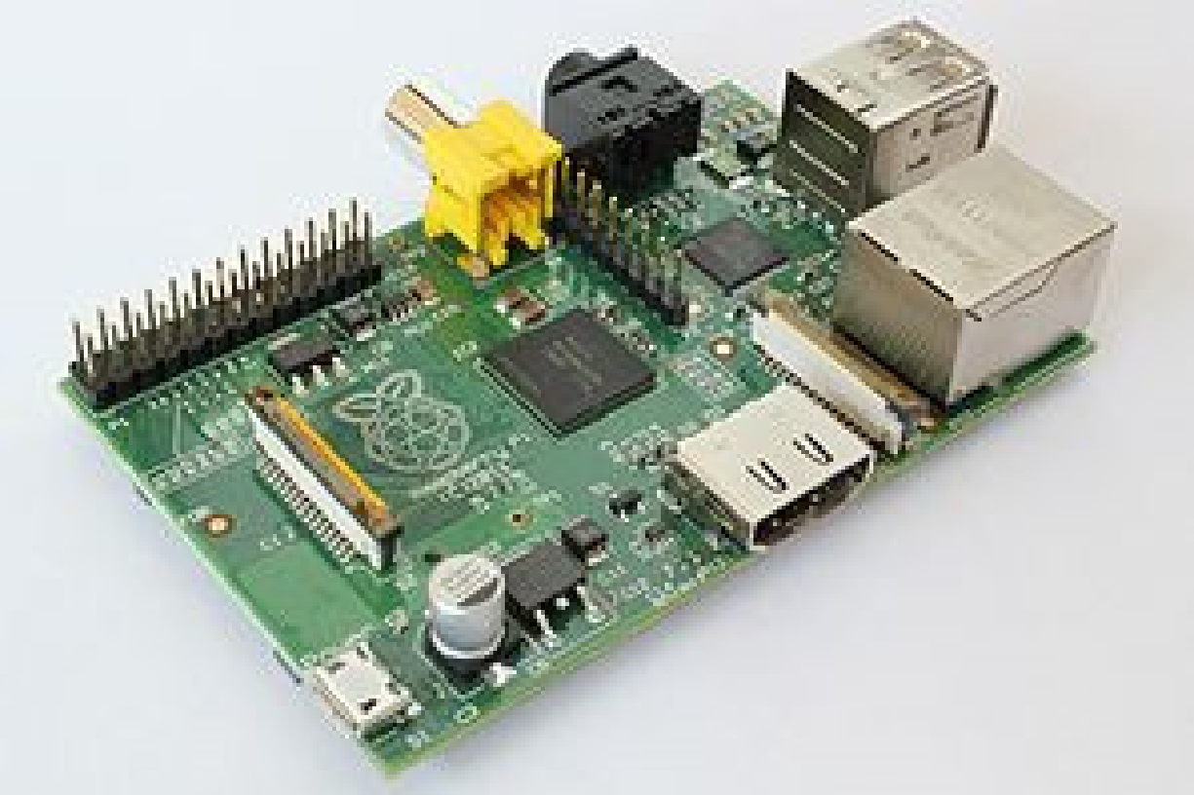
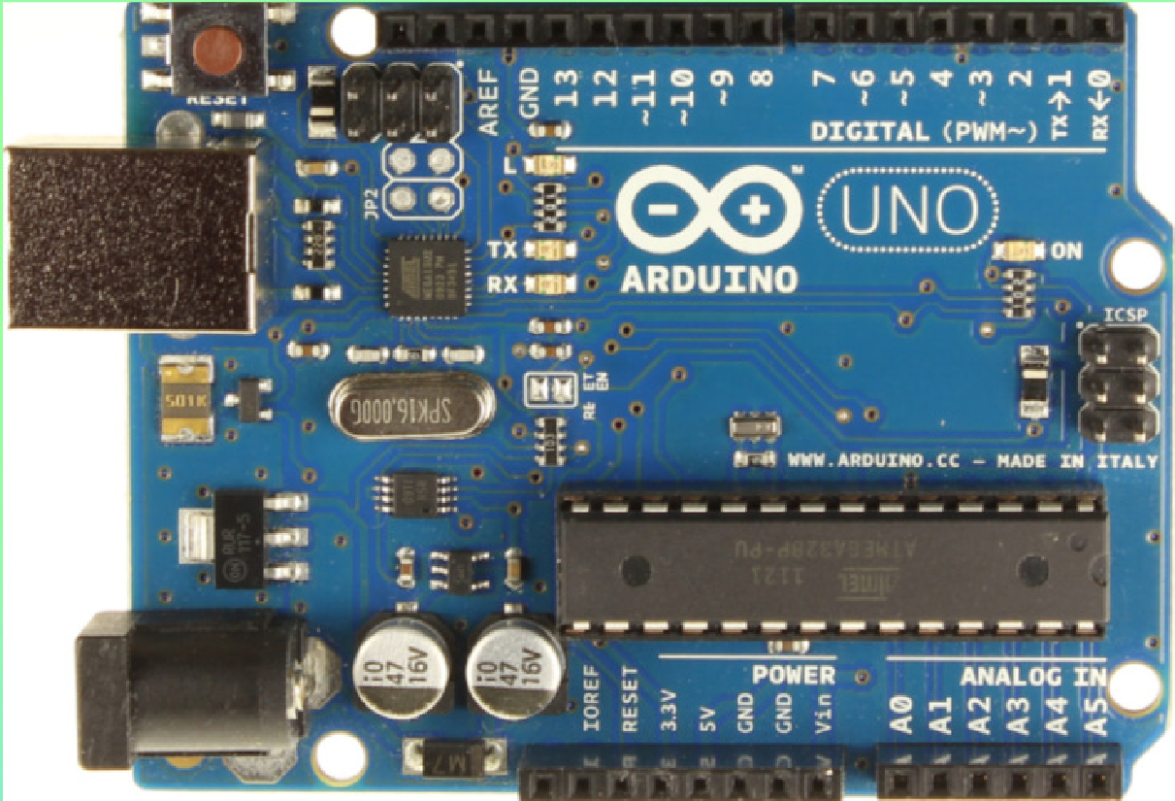
Sistemi Computerizzati : Arduino & Raspberry Pi
Arduino dispone di ingressi/uscite digitali e di ingressi analogici. Questi ultimi sono particolarmente utili perché possono essere utilizzati per digitalizzare dati utili (angolo, distanza, temperatura, luminosità, ecc.).
Raspberry è molto più potente di Arduino, dispone di porte GPIO, USB, Ethernet (nelle versioni più recenti anche Wi-Fi, Bluetooth) ed è un ambiente ideale per lo sviluppo di applicazioni in ambiente Linux, e ora supporta ambienti didattici popolari come MIT Scratch o python e sta diventando sempre più popolare.
Raspberry Pi Arduino Uno

Slide 11
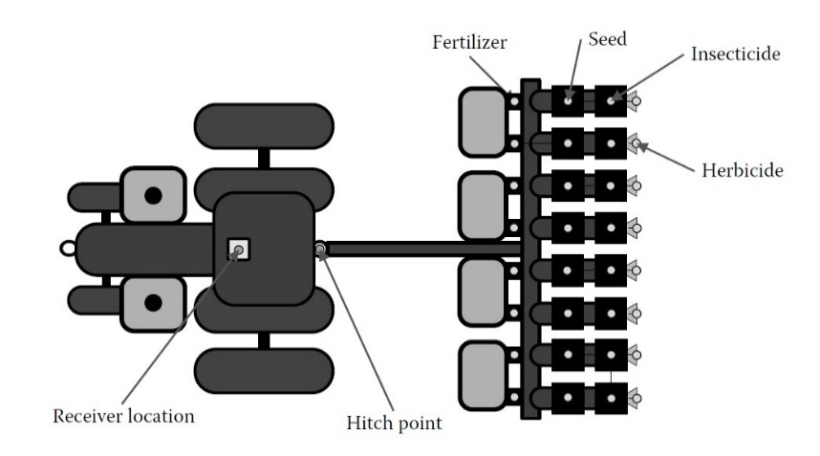
Applicazioni in Agricoltura
L'automazione nella produzione di colture in campo
Guida automatica: nella maggior parte dei casi, gli operatori utilizzano la guida automatica per seguire percorsi paralleli attraverso il campo.
All'inizio delle operazioni sul campo, si inserisce una linea A-B nella console di controllo e si memorizzano le coordinate GPS. Man mano che l'operatore continua a coprire il campo, il sistema di guida automatica può essere attivato e l'attrezzatura cercherà di seguire percorsi paralleli per coprire il campo in base al feedback del sensore di sterzata e ai dati GPS.

Slide 12
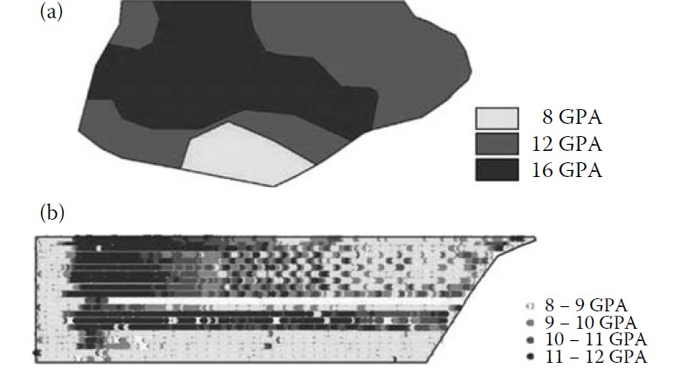
Applicazioni in Agricoltura
Tecnologia a rateo variabile (VRT):
È l'applicazione di quantità variabili di input colturali per unità di superficie di un campo, in base alle esigenze del suolo e delle piante.
È una tecnologia di agricoltura di precisione molto diffusa che migliora l'efficienza dell'applicazione e riduce i costi. La VRT può essere basata su mappe o su sensori, a seconda del tipo di coltura e di operazione sul campo.

Slide 13
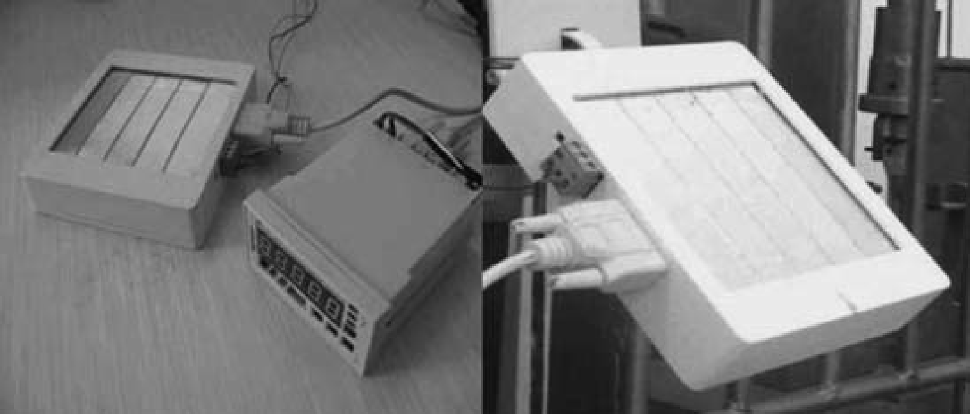
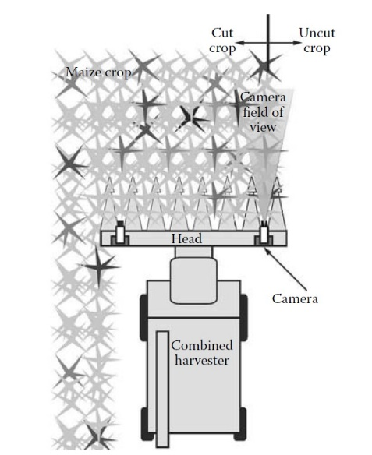
Applicazioni in Agricoltura
Automazione del raccolto:
Negli ultimi due decenni, i monitor di raccolta sono stati uno degli sviluppi più degni di nota nella tecnologia di raccolta. I produttori continuano a migliorare questi sistemi per fornire all'operatore misurazioni della produzione e dell'umidità durante le operazioni di raccolta, nonché un software per la post-elaborazione. Molti produttori utilizzano sistemi di guida automatica sulle raccoglitrici per migliorare l'efficienza del campo.

Slide 14
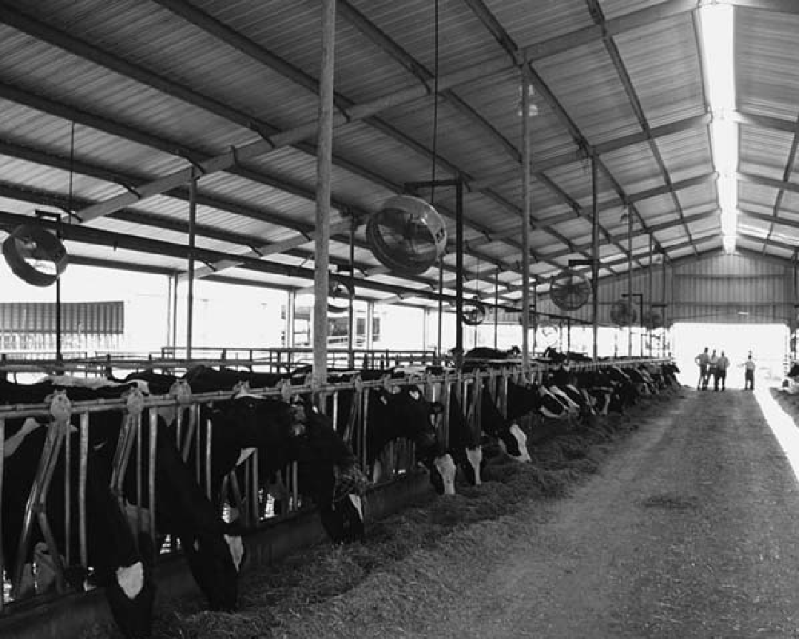
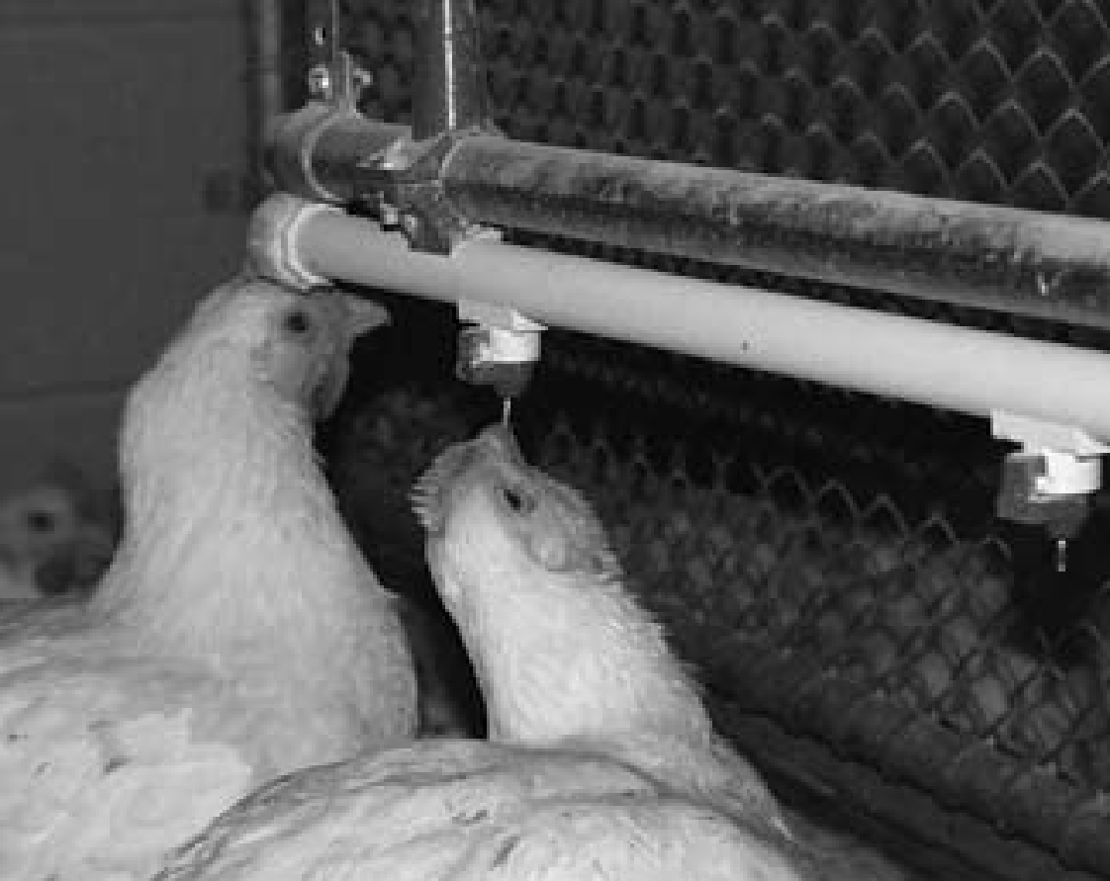
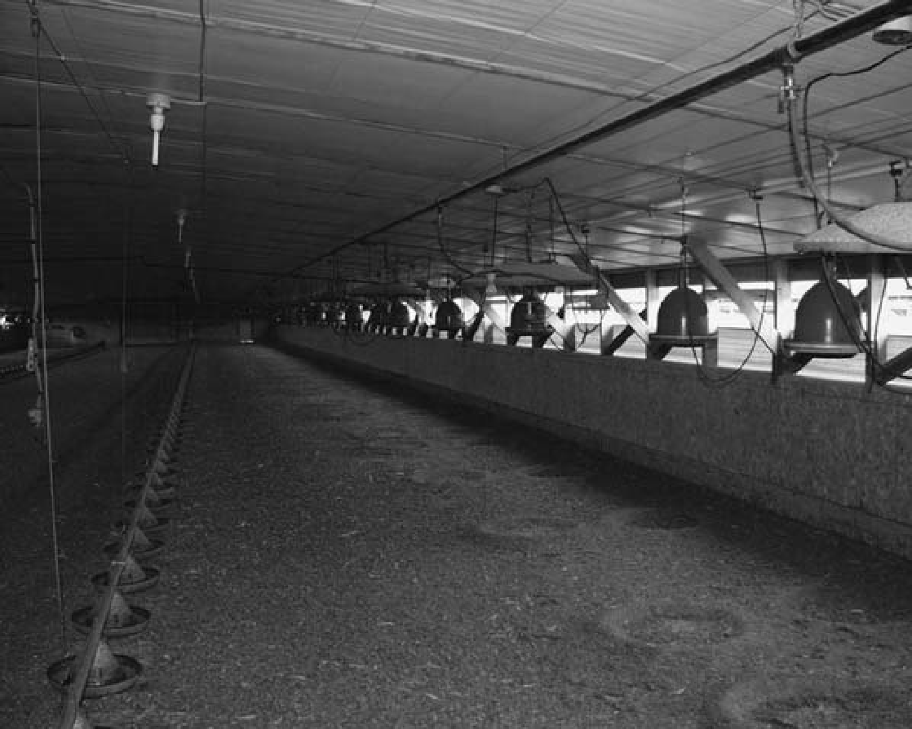
Applicazioni in Agricoltura
Automazione nella produzione zootecnica
Le stazioni di alimentazione automatizzate si diffondono per i vitelli da latte, consentendo il monitoraggio continuo dell'alimentazione. I sistemi di gestione del letame, sia secco che liquido, sfruttano macchinari per la rimozione meccanizzata per mantenere la qualità dell'aria interna in varie strutture per animali.

Slide 15
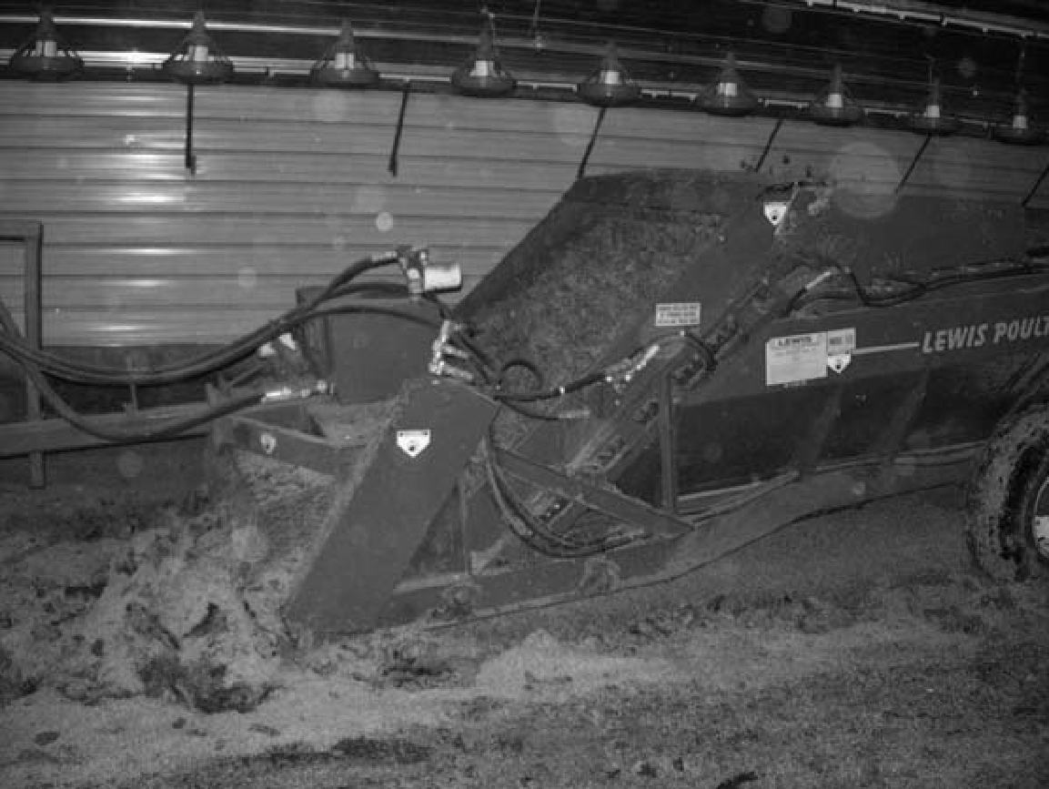
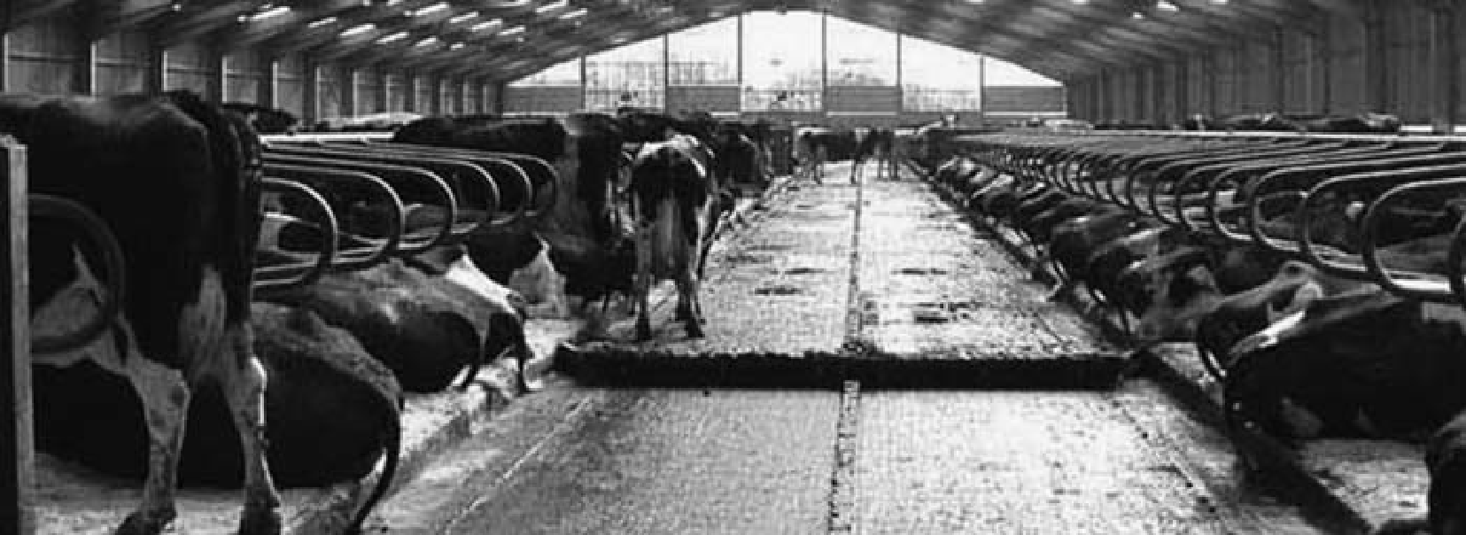
Applicazioni in Agricoltura

Slide 16
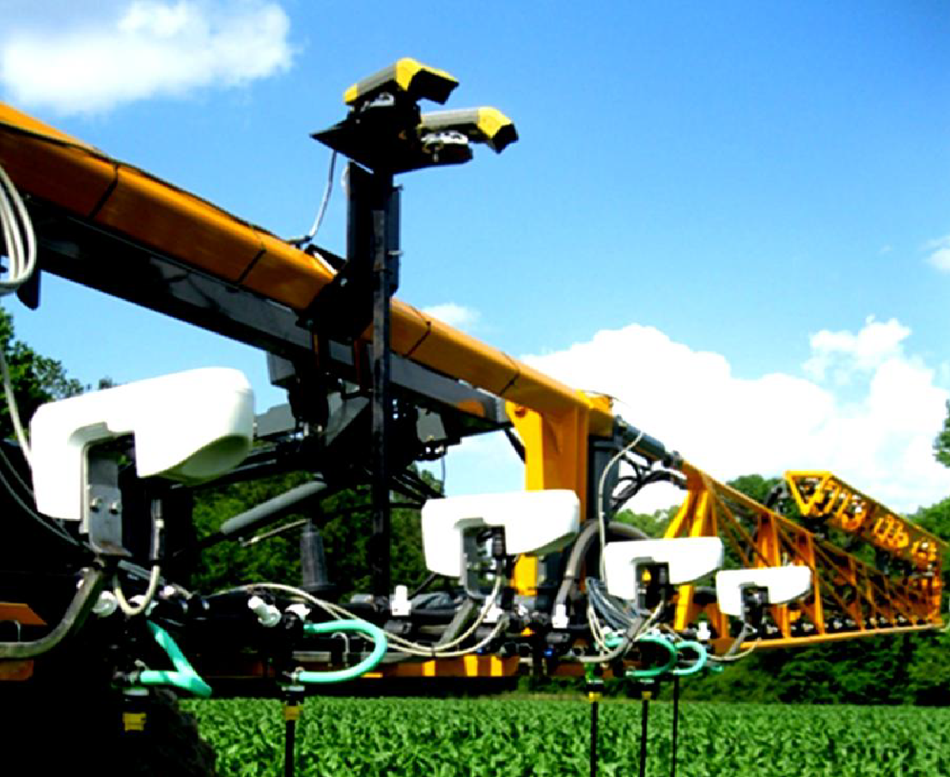
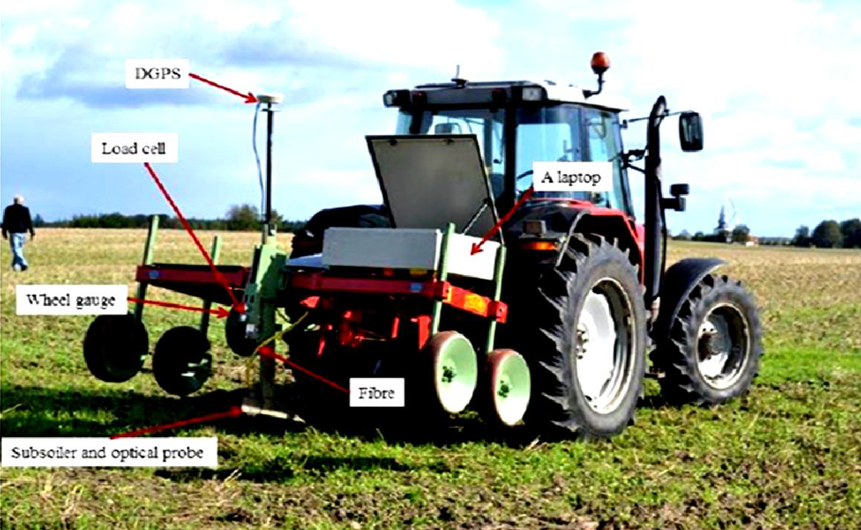
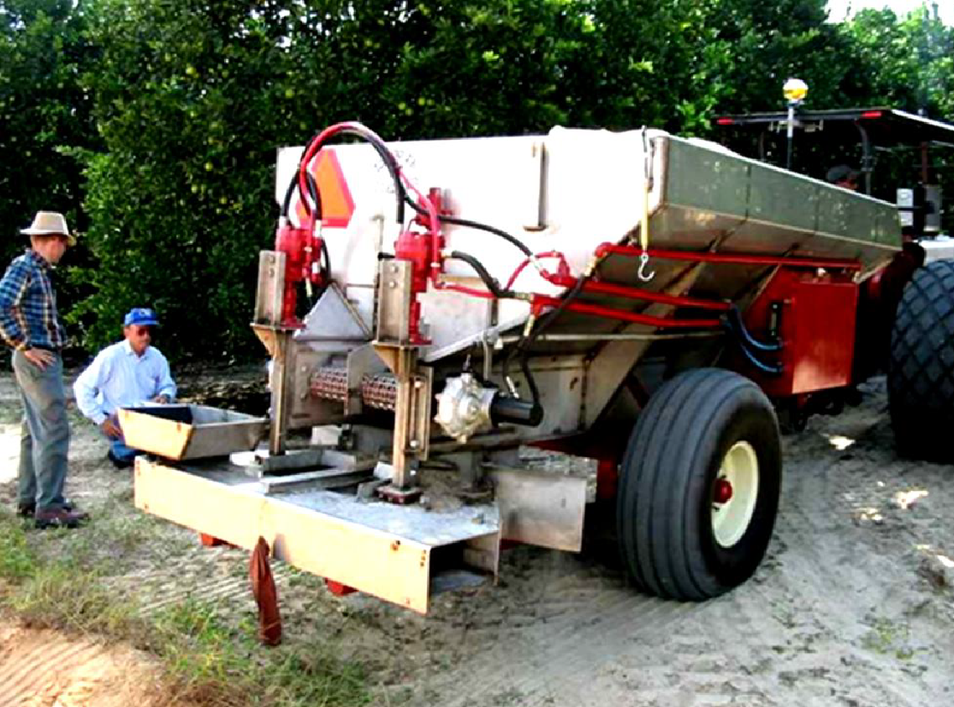
Applicazioni in Agricoltura

Slide 17
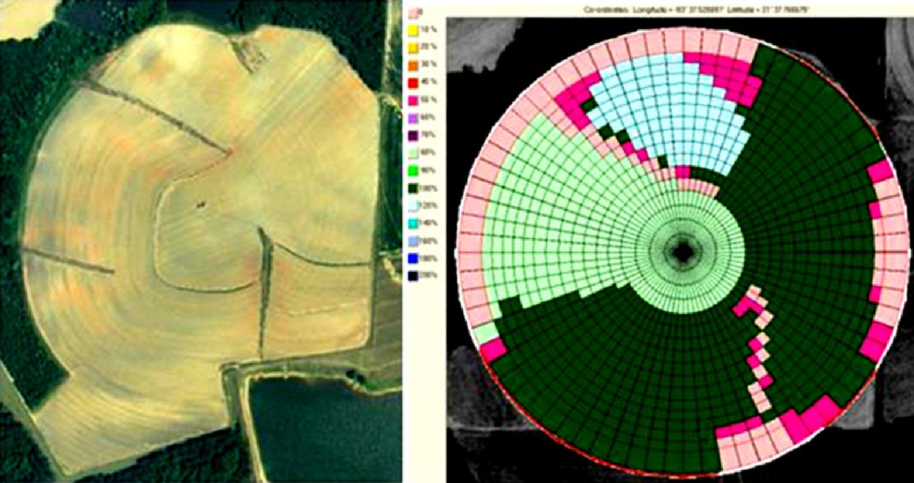
Applicazioni in Agricoltura
Applicazione nei sistemi di irrigazione e nella gestione del suolo
Approfondite i sistemi di irrigazione, compresi quelli a goccia e a pioggia, che contribuiscono all'efficienza idrica. L'automazione regola i livelli d'acqua in base ai dati del terreno, creando mappe di applicazione.Il controllo degli irrigatori, ottenuto attraverso l'apertura e la chiusura a diverse frequenze, aumenta la precisione nell'applicazione dell'acqua, riducendo il consumo e l'utilizzo di energia.

Slide 18
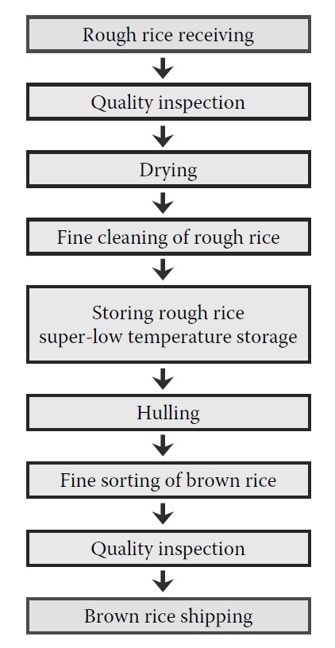
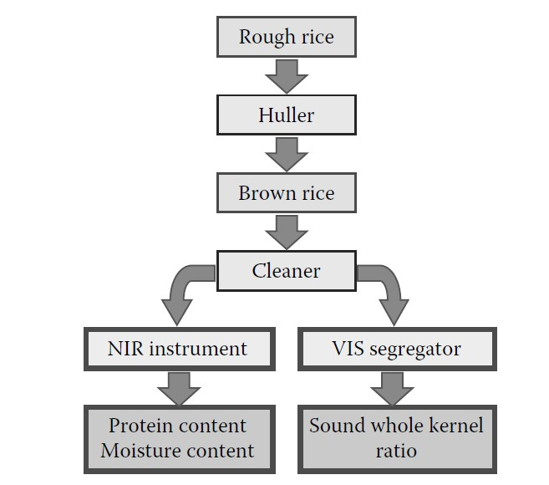
Applicazioni in Agricoltura
Applicazioni nelle automazioni post-raccolta
Tra le attuali situazioni di automazione in agricoltura, le operazioni di post-raccolta sono le più automatizzate e computerizzate con le tecnologie del vicino infrarosso (NIR) e della visione artificiale, perché queste operazioni offrono ambienti adatti all'introduzione di sistemi di rilevamento, apparecchiature e PC sotto le strutture.

Slide 19
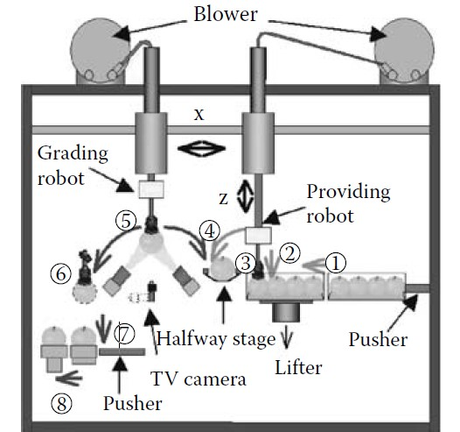
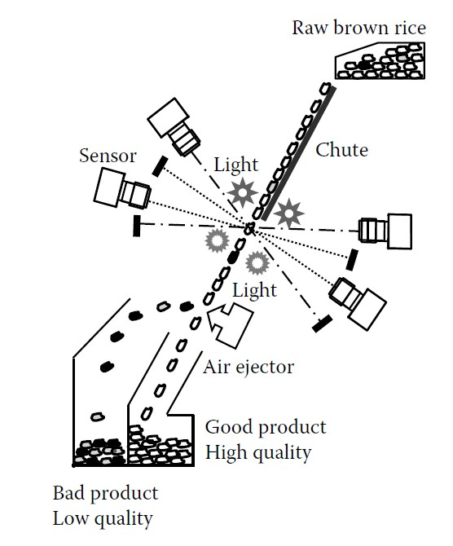
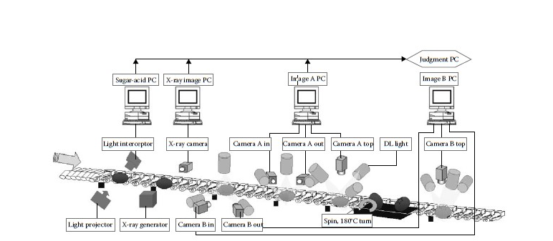
Applicazioni in Agricoltura
Sistema di selezione
È stato sviluppato un sistema robotizzato di selezione che preleva automaticamente la frutta dai contenitori e la ispeziona su tutti i lati (Kondo, 2003). Il sistema è composto da due robot a coordinate cartesiane, chiamati "robot di fornitura" e "robot di selezione".
Il robot di selezione è composto da un manipolatore 3-DOF, 12 ventose come effettori finali, 12 telecamere a colori e 28 dispositivi di illuminazione con filtri polarizzanti, mentre il robot di distribuzione ha un manipolatore e degli effettori finali simili, ma non dispone di visione artificiale. Dodici frutti alla volta vengono aspirati da un manipolatore e 12 immagini del fondo dei frutti vengono acquisite durante il tempo in cui il manipolatore si muove verso i vettori su una linea di trasporto.

Slide 20
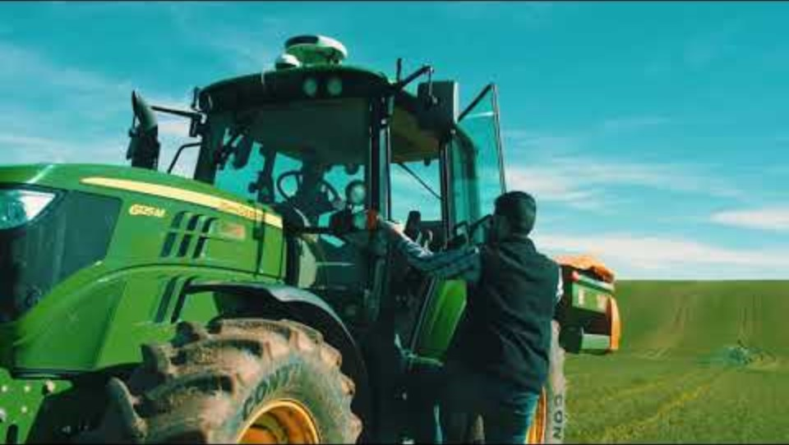
Applicazioni in Agricoltura
Sistema Augmenta per la visione artificiale. Il sistema Augmenta utilizza una tecnologia di visione artificiale all'avanguardia per analizzare i campi in tempo reale, al fine di determinare lo stato di salute delle colture e controllare le operazioni a rateo variabile, come le applicazioni di fertilizzanti azotati, defoglianti e regolatori di crescita delle piante (PGR). Guardate questa versione estesa per capire come funziona.

Slide 21
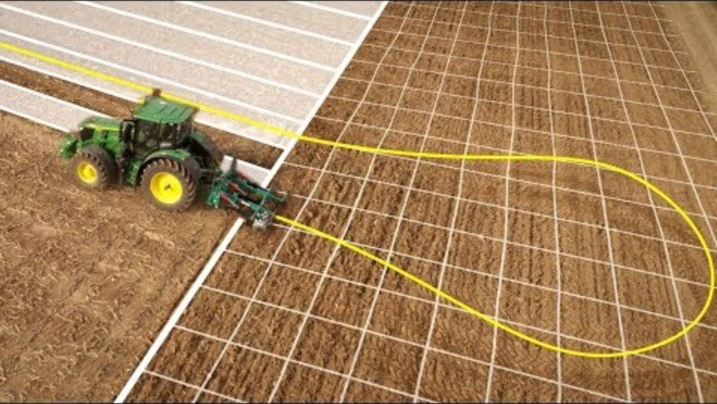
Applicazioni in Agricoltura
John Deere, AutoTrac Automation. L'automazione della svolta AutoTrac sui trattori John Deere della serie da 6R a 9R controlla automaticamente l'intera svolta a fine campo e gestisce tutte le funzioni del trattore e degli attrezzi con facilità e precisione. Scoprite come ridurre i passaggi a fine campo e le sovrapposizioni, nonché i costi per fertilizzanti, prodotti chimici e carburante.

Slide 22
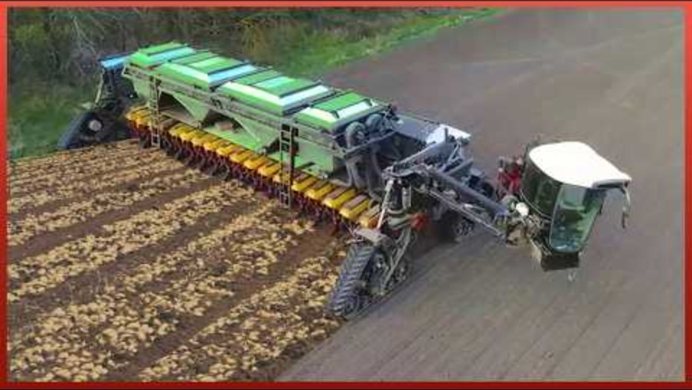
Applicazioni in Agricoltura
Quantum Tech, macchine automatizzate, forniscono un aumento della produzione e facilitano il lavoro dell'agricoltura, rendendolo meno fisico e dispendioso in termini di tempo.
Qui vi proponiamo una recensione delle migliori macchine agricole che abbiamo trovato. Guardatela e diteci cosa ne pensate.

Slide 23
Conclusioni
Tutte le tecnologie descritte contribuiscono ad aumentare la produttività agricola. Una gestione accurata dell'azienda agricola, l'applicazione corretta dei fattori produttivi al momento giusto e nelle giuste quantità possono contribuire in modo significativo all'aumento delle produzioni e al raggiungimento dell'obiettivo del 70%.
L'applicazione razionale dei fattori di produzione contribuisce in modo significativo alla tutela dell'ambiente, riducendo l'aggiunta di sostanze chimiche inquinanti.
Limita l'infiltrazione in profondità di elementi che inquinano le falde acquifere, ma limita anche gli elementi che vengono trasportati alle falde acquifere dall'erosione.
Limita inoltre le emissioni di gas serra grazie all'aggiunta degli elementi desiderati nel momento esatto. L'applicazione precisa dei pesticidi riduce l'inquinamento ambientale. In generale, l'agricoltura di precisione è un'arma potente per la protezione dell'ambiente.

